Slide 1
מערכת שיעורים למגזר החרדי
שיעור עברית לכיתה א'
נושא השיעור: הקניית חולם מלא וחולם חסר
עם המורה: יצחק מזור
כתיבה והתאמה: אסתר מלכה
מבוסס על השיעור של המורה איריס צברי
Notes:
שלום ילדים, מדבר המורה... , מורה לעברית מירושלים.
אני שמח להיות איתכם היום . נמשיך ללמוד לקרוא, לכתוב וגם נשחק.

Slide 2
מָה לְהָבִיא לַשִּׁעוּר?
Notes:
משך השקף: 1 דקה
הצטיידו במחברת ובמכשיר כתיבה
התיישבו בחדר שקט, הניחו כוס מים לידכן ותתמקדו בהקשבה מלאה .
קדימה, יש לכן 30 שניות להתארגן.

Slide 3
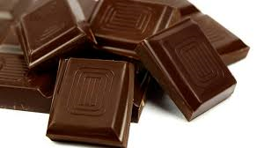
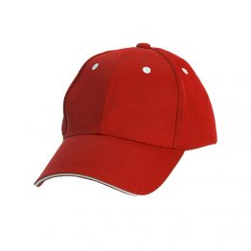
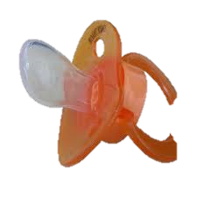
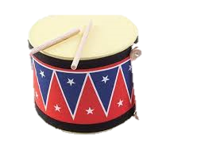
לִפְנֵי שֶׁמַּתְחִילִים...
מַה מְשֻׁתָּף לְכָל הַשֵּׁמוֹת שֶׁל הַחֲפָצִים שֶׁלִּפְנֵיכֶם?
Notes:
משך השקף: 2 דקות
לפני שמתחילים... התבוננו בתמונות שלפניכם.
מה אתם רואים בתמונות?
מה המשותף לכל השמות של החפצים שלפניכם?
המורה ממתן 20 שניות
כובע, שוקולד, תוף, מוצץ ונוצה.
האם תוכלו לומר לי מה משותף לכל המילים?
קחו זמן למחשבה. אבל שִמרו את התשובה בלב. אל תענו לי עדיין. כעת אמשיך ונחזור למציאת התשובה בעוד כמה דקות.

Slide 4
מַתְחִילִים בַּהֲנָאָה
עַכְשָׁו אֲסַפֵּר לָכֶם סִפּוּר קָצָר עַל נְקוּדָה אַחַת שׁוֹבֵבָה...
ת
ש
ד
ג
ב
א
Notes:
משך השקף: עד שתי דקות
היה הייתה נקודה שובבה שביום בהיר אחד קפצה מהקופסה והלכה לה לאיטה. בדרך פגשה צורות שונות שאלה אותן: מי אתן?
ענו לה: אנחנו לא סתם צורות אנחנו אותיות.
שאלה הנקודה השובבה: תוכלו לומר לי את שמכן?
והאותיות השיבו לה בנימוס.
הנקודה השובבה קפצה ונעמדה מתחת האותיות. היא שמחה איתן וגרמה להן לחייך.

Slide 5
מַתְחִילִים בַּהֲנָאָה
ת
ש
ד
ג
ב
א
Notes:
משך השקף: עד שתי דקות
לאחר מכן טיפסה ונעמדה מעל האותיות בצד שמאל שלהן ולפתע נשמע הצליל או. מה את עושה? האותיות הרימו את ראשן. אני הצליל או. אני חולם, נעים להכיר .
הקראת השקופית
לפתע הנקודה הרגישה שכואב לה הראש והיא עומדת ליפול. לא, לא, אל תיפלי! קראו האותיות ואז הופיעה לעזרה חברה טובה מאוד...

Slide 6
מַתְחִילִים בַּהֲנָאָה
תו
שׁו
דו
גו
בו
או
Notes:
משך השקף: עד שתי דקות
הייתה זו האות ו'. היא דומה למקל, האות ו' נעמדה מתחת לנקודה ותמכה ועזרה שלא תיפול.
כך נוצר החולם המלא.
הקראת השקופית

Slide 7
לִפְנֵי שֶׁמַּתְחִילִים...
מַה מְשֻׁתָּף לְכָל הַשֵּׁמוֹת שֶׁל הַחֲפָצִים שֶׁלִּפְנֵיכֶם?
קוֹ
שׁוֹ
נוֹ
תֹ
מוֹ
כּוֹ
Notes:
משך השקף: 2 דקות
וכעת, ילדים, בוודאי ניחשתם. אתם כבר בטוחים? לא סתם כך סופר הסיפור.
זוכרים את השאלה שאיתה פתחנו את השיעור?
כל המילים פותחות בתנועת החולם.
בואו נזהה את הצליל ו' במילים:
כובע – כו
מוצץ – מו
תוף – תו
נוצה – נו
שוקולד – לשוקולד שני צלילים ב ו' שו קו

Slide 8
מַה נִלְמַד הַיּוֹם?
נִלְמַד אֶת סִימַן הַנִּקּוּד חוֹלָם.
נְתַרְגֵּל קְרִיאַת מִלִּים וּמִשְׁפָּטִים בִּתְנוּעַת הַחוֹלָם.
וְגַם... נְשַׂחֵק מְעַט בְּמִשְׂחֲקֵי קְרִיאָה.
Notes:
משך השקף: 1 דקה
הקראת השקופית

Slide 9
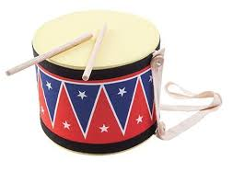
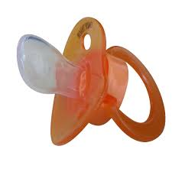
נְתַרְגֵל קְרִיאַת מִילִים
נוֹ נוֹצָה
כּוֹ כּוֹבַע
תֹּ תֹּף
מוֹ מוֹצֵץ
Notes:
משך השקף: עד שתי דקות
יש לחשוף כל מילה בנפרד ,
להמתין עד שהילדים יקראו, ולגלות את התמונה.
שימו לב ילדים במילה תוף יש חולם חסר, בלי ו'.

Slide 10
נְתַרְגֵל קְרִיאַת מִילִים
שׁוֹ קוֹ שׁוֹקוֹלָד
Notes:
משך השקף: עד 1 דקה
כאן יש לנו שתי אותיות המנוקדות בחולם.
נקרא תחילה את הצליל הפותח ואחר כך את המילה בשלמותה.
קוראים את המילה.

Slide 11
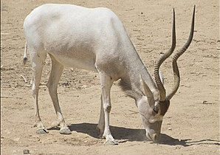
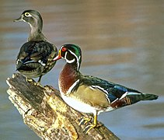
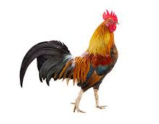
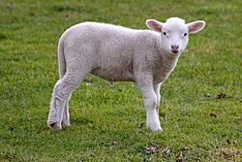
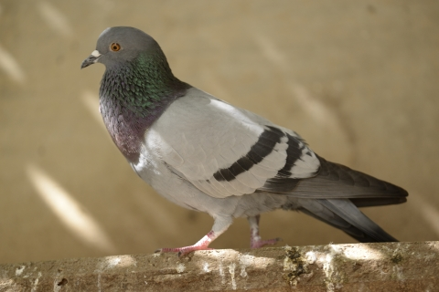
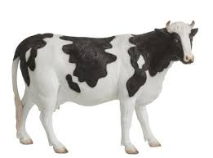
מִי יִכָּנֵס לְגַן הַחַיּוֹת?
שוֹ
גוֹ
יוֹ
Notes:
משך השקף: 4 דקות
וכעת אחוד לכם חידות. הֱיו קשובים וכך תצליחו לענות במהירות
אל גן החיות הגיעו חיות טהורות. כולם אצו רצו נחפזו כי להיכנס כולם רצו. אך בפתח שער גן החיות עמד השומר ובקול נחרץ אמר: רק בעלי חיים אשר בשמם מופיע החולם יוכלו להיכנס אל גן החיות.
רק הם רשאים להיכנס.
התעוררה מהומה גדולה וכל החיות לא ידעו מי או מה.
אנא, עזרו לנו לגלות מי מבין בעלי החיים לגן החיות ייכנס.
השומר אף הדגיש כי תנועת החולם יכולה להופיע בראש המילה או באמצע מילה. המשיך שומר גן החיות ואמר: כל אחת מהחיות תשמיע לעצמה את הצלילים המרכיבים את שמה ותנסה לזהות בקול רם האם בשמה תופיע תנועת חולם.
גם אתם, תלמידים יקרים, נסו לשמוע.
תרנגול, פרה, ברווז, יונה, דישון וטלה.

Slide 12
מִי יִכָּנֵס לְגַן הַחַיּוֹת?
יוֹנָה
דִּישׁוֹן
תַּרְנְגוֹל
Notes:
משך השקף: עד 2 דקות
אלה בעלי החיים שנכנסו לגן החיות.
בואו נבדוק את כרטיס הכניסה שלהם. נבדוק גם האם התנועה חולם מופיעה בראש או באמצע מילה.
הקראת השמות של החיות והדגשת מיקום תנועת החולם. (באמצע מילה או בתחילת מילה)

Slide 13
שוֹפָר
_ פָר
שוֹ
חָלוֹן
חָ _ ן
בָּלוֹן
בָּ _ ן
לוֹ
שָׁלוֹם
שָׁ _ ם
קוֹ
קוֹלָב
_ לָב
Notes:
משך השקף: עד 2 דקות
מקווה שאתם עדיין איתי. עד עכשיו הייתם מצוינים.
קדימה אל המשימה הבאה.
בואו נקרא אותה ביחד: נשלים את אחד מהצלילים הנתונים שו לו קו .
קִראו את הצלילים.
השלימו את הצלילים החסרים במילים.
כִתבו את המילה על הדף.
קראו שוב לוודא שהתקבלה מילה עם משמעות.
זמן לביצוע...
בואו נבדוק ביחד. בכל מילה ננסה את מגוון האפשרויות עד שנגיע למילה בעלת משמעות בשפה העברית. נשאל את עצמנו: יש או אין מילה כזאת בשפה העברית?
מה דעתכם שאכתוב באפשרות האחרונה: חלב או לולב או שלב? מדוע לא? הרי יש מילה כזאת בעברית?
אה... זה לא מה שנתבקשנו בהוראה. חייבים להישאר צמודים להוראות.
בואו נבדוק את התשובות הנכונות.
הקראת המילים

Slide 14
מִצְאוּ אֶת הַמִּלָּה יוֹצֵאת הַדֹּפֶן בְּכָל שׁוּרָה.
1. שׁוֹפָר • דְּבַשׁ • רִמּוֹן • סְבִיבוֹן 2. פְּרָחִים • גִּבְעוֹל • כָּחֹל • עָלִים 3. תֹּף • כִּנּוֹר • חָלִיל • בָּלוֹן 4. מַשָּׂאִית • מְכוֹנִית • טְרַקְטוֹר • מָטוֹס
Notes:
משך השקף: 3 דקות
תרגול: לפניכם ארבע שורות, אך אלה אינם משפטים שלמים, אלא מילים בודדות. בכל שורה, קבוצת מילים בעלת מכנה משותף ואילו מילה אחת יוצאת דופן. עליכם למצוא את המילה. אל תשכחו גם לנמק להסביר מדוע בחרתם במילה.
קראו את המילים ומצאו את המילה יוצאת הדופן.
כתבו בדף אשר הכנתם את המספרים מ־1 עד 4 ועל יד כל מספר כתבו את המילה יוצאת הדופן, את המילה שאינה שייכת.
אתן לכם 2 דקות לביצוע המשימה ואחר כך נבדוק ביחד.

Slide 15
פִּתְרוֹן
1. שׁוֹפָר • דְּבַשׁ • רִמּוֹן • סְבִיבוֹן 2. פְּרָחִים • גִּבְעוֹל • כָּחֹל • עָלִים 3. תֹּף • כִּנּוֹר • חָלִיל • בָּלוֹן 4. מַשָּׂאִית • מְכוֹנִית • טְרַקְטוֹר • מָטוֹס
Notes:
משך השקף: 2 דקות
פתרון התרגיל: בשורה הראשונה כל המילים שייכות לראש השנה ואילו המילה סביבון אינה שייכת. היא יוצאת דופן. היא שייכת לחנוכה.
בשורה 2 - כל המילים שייכות לקבוצת חלקי הפרח ואילו המילה כחול היא שם של צבע.
בשורה 3 - בואו נקרא ביחד ונחליט. כל המילים שייכות לקבוצת כלי הנגינה ואילו בלון לא שייך. גם בקבוצת כלי הנגינה יש קבוצות קטנות יותר. למשל, התוף שייך לקבוצת כלי הקשה, הכינור - לכלי מיתר, החליל – לכלי נשיפה.
בשורה 4 קצת יותר קשה - בואו נקרא. כל המילים שייכות לקבוצת כלי התחבורה אך בכל זאת יש כלי תחבורה יצא דופן שהוא אווירי זהו המטוס.
כל הכבוד לכם. גיליתם ידע נרחב!

Slide 16
נַשְׁלִים אֶת הַמִילָה הַחֲסֵרָה בַּמִשְׁפָּט: 1. יוסי שָׁטַף יָדַיִים בְּמַיִם וְ ______. 2. לָ_________ קוֹצִים _________. 3. הָ _______זָחַל אַט אַט.
חִלָּזוֹן
סַבּוֹן
דּוֹקְרִים
קִפּוֹד
Notes:
משך השקף: 2 דקות
הפעם נצטרך להשלים את המילה החסרה במשפט.
קִראו כל משפט וחִשבו על המילה המתאימה.
איזו מילה יכולה להתאים למשפט כך שיתקבל משפט נכון?
נעשה יחד משפט ראשון.
יוסי שטף ידיים במים ו....
חילזון? לא הגיוני. נחפש מילה שתתאים למשמעות של המשפט.
אתן לכם מעט זמן למחשבה.

Slide 17
נַשְׁלִים אֶת הַמִילָה הַחֲסֵרָה בַּמִשְׁפָּט:
חִלָּזוֹן
סַבּוֹן
דּוֹקְרִים
קִפּוֹד
יוסי שָׁטַף יָדַיִים בְּמַיִם וְ ______.
יוסי שָׁטַף יָדַיִים בְּמַיִם וְסַבּוֹן.
Notes:
משך השקף: חצי דקה
יוסי שטף ידיים במים ו.... סבון. נכון, הסבון הוא אביזר לשטיפת ידיים. מופיעה במשפט גם ו' החיבור מים וסבון.

Slide 18
נַשְׁלִים אֶת הַמִילָה הַחֲסֵרָה בַּמִשְׁפָּט:
חִלָּזוֹן
סַבּוֹן
דּוֹקְרִים
קִפּוֹד
2. לַָ_________ קוֹצִים _________.
לַקִּפּוֹד קוֹצִים דּוֹקְרִים.
Notes:
משך השקף: חצי דקה
ל קוצים.
חסר לנו כאן הנושא, למי יש קוצים? לחילזון, לא. לקיפוד יש קוצים.
עכשיו נחפש מילה שמתארת את הקוצים. איזו תכונה יש לקוצים? הם דוקרים.

Slide 19
נַשְׁלִים אֶת הַמִילָה הַחֲסֵרָה בַּמִשְׁפָּט:
חִלָּזוֹן
סַבּוֹן
דּוֹקְרִים
קִפּוֹד
4. הָ _______זָחַל אַט אַט.
הַחִלָּזוֹן זָחַל אַט אַט.
Notes:
משך השקף: חצי דקה
החילזון, כמובן. כל הכבוד לכם, אלופים. איזה חלק במשפט עוזר למצוא את המילה החסרה? אט אט...

Slide 20
נִקְרָא
יוֹסִי שָׁטַף יָדַיִם בְּמַיִם וְסַבּוֹן.
לַקִּפּוֹד קוֹצִים דּוֹקְרִים.
הַחִלָּזוֹן זַחַל אַט אַט.
Notes:
משך השקף: דקה
בואו נקרא את המשפטים בשלמותם.
נקרא יחד.
הקראת השקופית

Slide 21
מְסַיְמִים וּמְסַכְּמִים
הִתְאַמַּנּוּ בִּקְרִיאַת סִימַן הַנִּקּוּד חוֹלָם מָלֵא וְחוֹלָם חָסֵר.
הִשְׁלַמְנוּ צְלִיל חָסֵר בַּמִּלִּים
מָצָאנוּ אֶת הַמִּלָּה שֶׁיּוֹצֵאת דֹּפֶן.
תִּרְגַּלְנוּ קְרִיאַת מִלִּים וּמִשְׁפָּטִים.
Notes:
משך השקף: 2 דקות
אז מה למדנו היום? היום פגשנו את תנועת החולם. הכרנו את החולם החסר ללא האות ו' ואת החולם המלא עם האות ו'.
התאמנו בזיהוי הצליל חולם במילים; ראינו שתנועת החולם יכולה להופיע בראש מילה, באמצע מילה או בסוף מילה.
השלמנו צליל חסר במילה כך שנתקבלה מילה בעלת משמעות בשפה העברית.
מצאנו את המילה שיוצאת דופן.
ואפילו הצלחנו להשלים משפטים שלמים בעזרת רמזים שהיו במשפט.
הייתם מצוינים, נהניתי מאוד ומקווה שגם אתם. אל תשכחו להמשיך לקרוא ולתרגל קריאה, ותמיד תזכרו כי הקריאה היא מפתח כניסה לעולמות קסומים ומופלאים.

Slide 22
מַמְשִׁיכִים לְתַרְגֵל
חַפְּשׂוּ בַּבַּיִת פְּרִיטִים, חֲפָצִים, תְּמוּנוֹת, מַאֲכָלִים שֶׁבָּהֶם מוֹפִיעַ הַחוֹלָם. (כְּמוֹ חַלּוֹן, שָׁעוֹן)
הָכִינוּ רְשִׁימַת מִלִּים.
צִבְעוּ אֶת הָאוֹתִיּוֹת הַמְּנֻקָּדוֹת בְּחוֹלָם.
וְהוֹסִיפוּ אִיּוּר מַתְאִים לְכָל מִלָּה.
עִפָּרוֹן
Notes:
משך השקף: 2דקות
לפני שניפרד, ממשיכים לתרגל.
הקראת שקופית
שלום ילדים, נהניתי ללוד אתכם יחד על תנועת החולם, להתראות בשיעור הבא...

